Slide 1
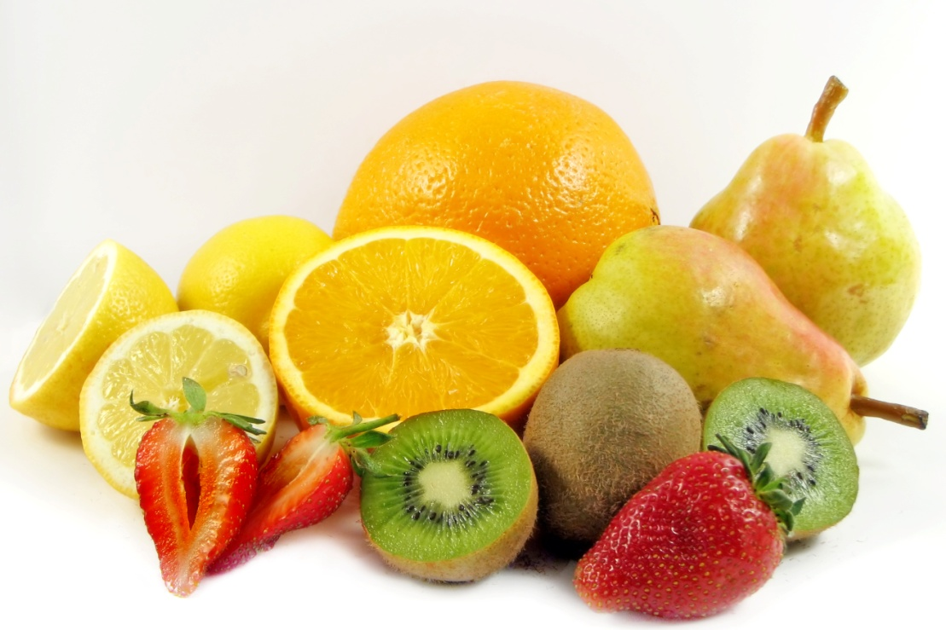
ZROWO SIĘ
ODŻYWIAMY

Slide 2
Zdrowe odżywianie jest bardo ważne, ponieważ jedząc owoce i warzywa dostarczamy naszemu organizmowi energii potrzebnej do prawidłowego funkcjonowania.

Slide 3
SKŁADNIKI ODŻYWCZE
białka
tłuszcze
węglowodany
witaminy
sole mineralne
woda

Slide 4
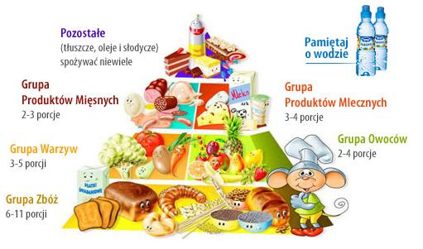
Piramida odżywiania.

Slide 5
Witaminy.
Grupa organicznych związków chemicznych o różnej budowie , są bardzo potrzebne aby organizm prawidłowo funkcjonował.
NP.
Witamina A
Witamina B
Witamina C
Witamina D
Witamina K
Witamina E

Slide 6
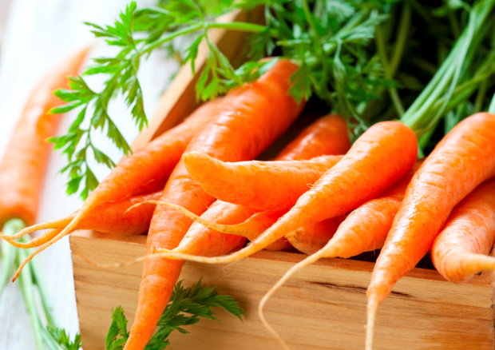
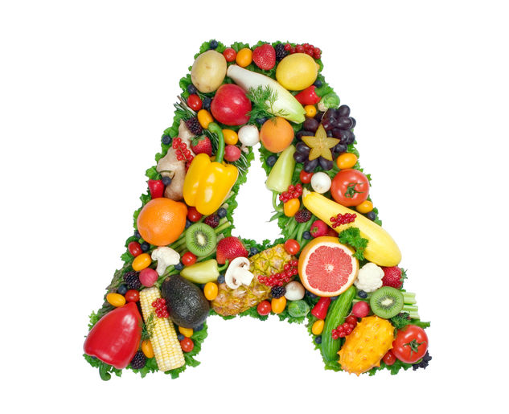
Witamina A
Wpływa na właściwy wzrost i rozwój kości.
Uczestniczy w procesie widzenia, wzmacnia żuchwę, zapobiega tworzeniu się krzywego zgryzu.

Slide 7

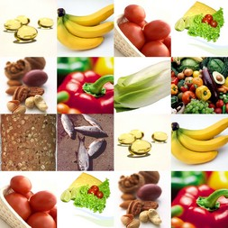
Witamina B
Występuje wiele odmian tej witaminy np. :
B1
B2
B3
B5
B6
B7
B11
B12

Slide 8
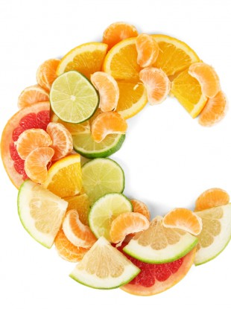
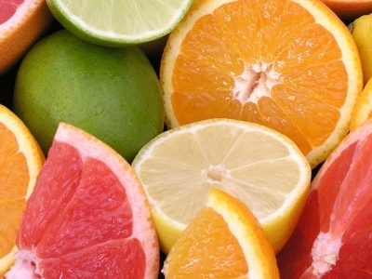
Witamina C
Ułatwia asymilację żelaza, utrzymuje prawidłowy stan tkanki łącznej, wzmacnia dziąsła i zęby, wzmacnia odporność na infekcje, stabilizuje psychikę.

Slide 9
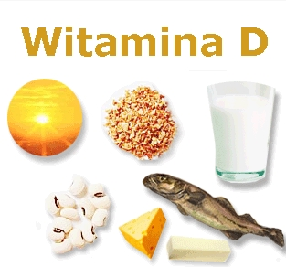
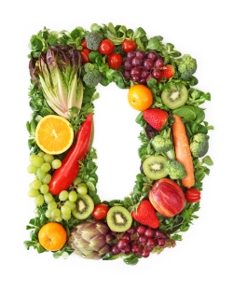
Witamina D
Wzmacnia wchłanianie wapnia, fosforu i potasu. Warunkuje prawidłowy wzrost i mineralizację kości i zębów.

Slide 10
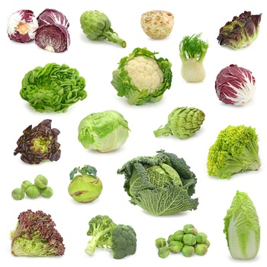

Witamina K
Warunkuje prawidłowy przebieg procesów krzepnięcia krwi, uczestniczy w metabolizmie układu kostnego.

Slide 11
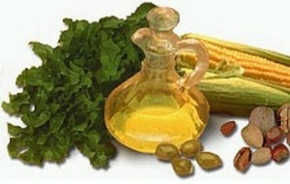
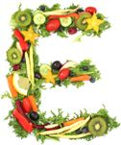
Witamina E
Chroni komórki przed utleniaczami, wzmacnia ścianę naczyń krwionośnych, chroni czerwone krwinki przed rozpadem.

Slide 12
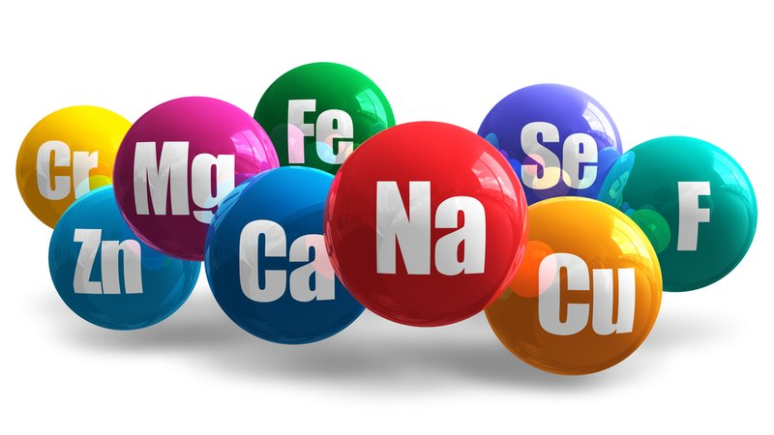
Składniki mineralne
Spełniają rolę substancji regulujących przemianę materii.

Slide 13
Skróty składników mineralnych
Ca - Wapń
Mg – Magnez
Na – Sód
Cr – Chrom
Cu – Miedź
F – Fluor
Zn – Cynk
Se – Selen
Fe - Żelazo

Slide 14

Regularne jedzenie posiłków jest BARDZO ważne !!!

Slide 15

Dziękujemy za uwagę! wykonały : Zosia Kasprzyk i Patrycja Kufel
Wszystkie informacje które użyłyśmy do wykonania prezentacji pochodzą z : http://pl.wikipedia.org

